Slide 1
Ancien PLUI (ou anciennes cartes) VS projet de PLUI Honfleur – Equemauville - Beuzeville
Nous avons fait des copies écrans pour vous faciliter l’appropriation des évolutions prévues par la CCPHB
Nous vous recommandons cependant de vous référer aux sources documentaires officielles
Légende des cartes :
https://www.cjoint.com/c/NDynBzrRf8o
Anciennes cartes :
https://www.geoportail-urbanisme.gouv.fr/
Nouvelles cartes :
https://drive.google.com/drive/folders/1x5wL3sFaEdewUakqiTDqVqoxKGt4u5sq
estuairesud@wanadoo.fr

Slide 2
Légende des cartes

Slide 3
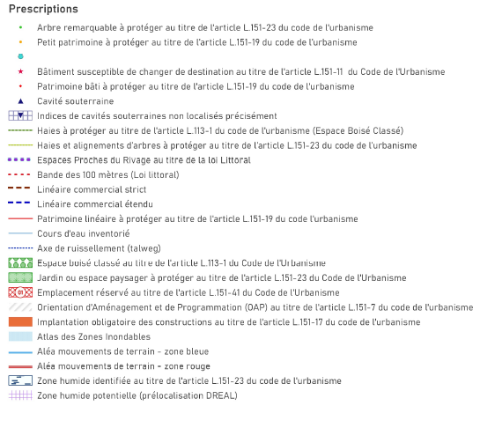
Légende des cartes (suite)

Slide 4
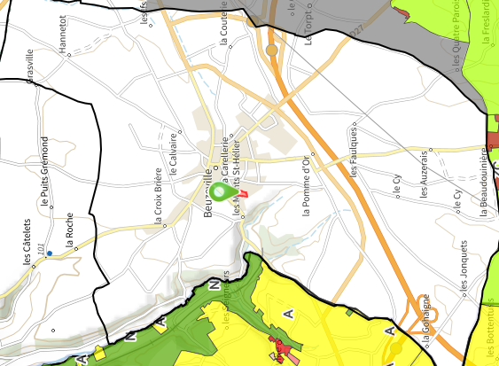
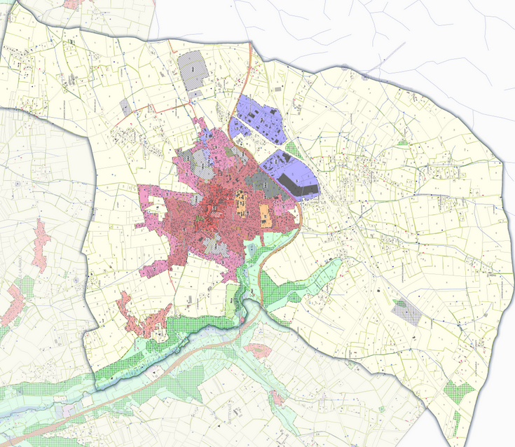
Beuzeville
APRES
AVANT
nouveaux quartiers voir zoom https://www.cjoint.com/c/NDym2bx1mto
+ création de zones d’activités – voir zoom https://www.cjoint.com/c/NDyngMUrHCo

Slide 5
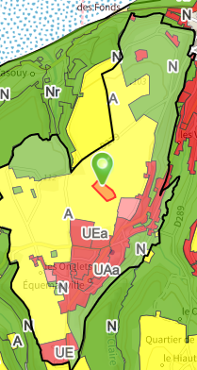
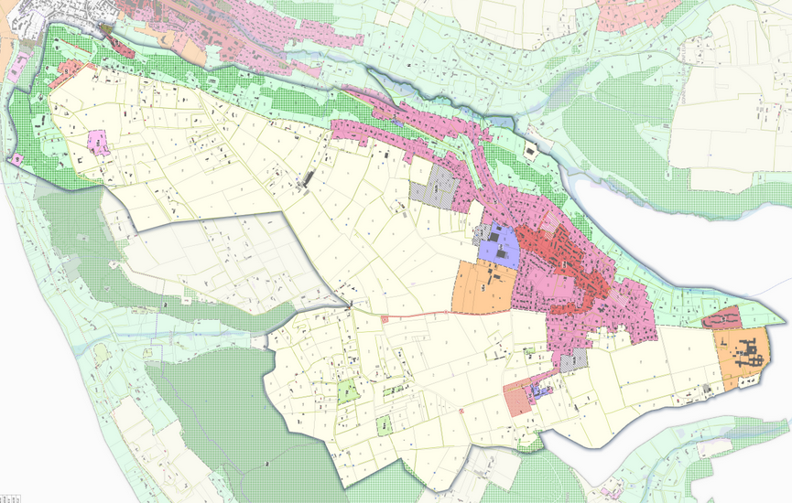
Equemauville
APRES
AVANT
Nouveaux quartiers https://www.cjoint.com/c/NDym3olWPJo
Projets économiques– voir zoom https://www.cjoint.com/c/NDyngMUrHCo

Slide 6
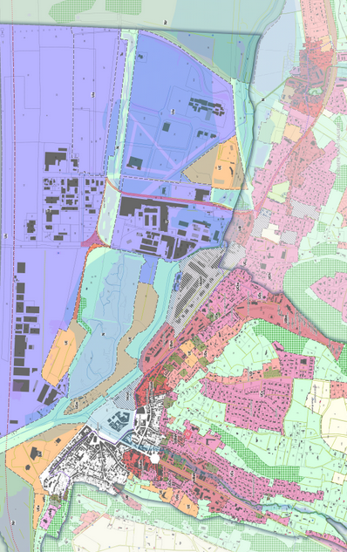
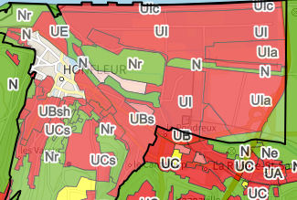
Honfleur Nord
APRES
AVANT
Voir zoom Honfleur https://www.cjoint.com/c/NDym76smpKo
et Honfleur Entrée Est https://www.cjoint.com/c/NDynfOSShmo

Slide 7
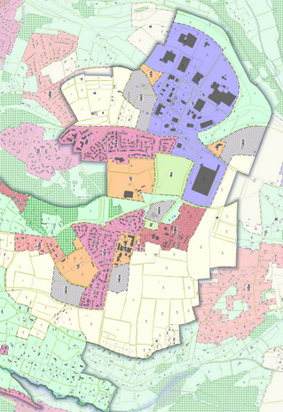
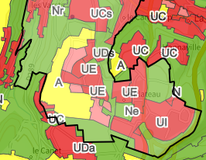
Honfleur Sud
Voir zoom VOCATION ECONOMIQUE
https://www.cjoint.com/c/NDyngMUrHCo
AVANT
APRES

Slide 8
Liste des zooms par ville
Les zooms sont issus du document « OAP sectorielles » disponible ici :
https://drive.google.com/drive/folders/1NYosUPKTJhf5K-gQmlmUuMcPymJzVroT
Légendes : https://www.cjoint.com/c/NDynBzrRf8o
ABLON https://www.cjoint.com/c/NDymZBtj3So
AUTRES VILLAGES https://www.cjoint.com/c/NDymZ4ZEdAo
BERVILLE https://www.cjoint.com/c/NDym0G5sgso
BEUZEUVILLE-BOULEVILLE https://www.cjoint.com/c/NDym2bx1mto
CONTEVILLE https://www.cjoint.com/c/NDym2N5vpeo
EQUEMAUVILLE https://www.cjoint.com/c/NDym3olWPJo
FATOUVILLE https://www.cjoint.com/c/NDym4wIBnvo
FOULBEC https://www.cjoint.com/c/NDym5pBl5ao
GONNEVILLE https://www.cjoint.com/c/NDym6iKInTo
GENNEVILLE https://www.cjoint.com/c/NDym7CxpNro
HONFLEUR https://www.cjoint.com/c/NDym76smpKo
HONFLEUR ENTREE EST https://www.cjoint.com/c/NDynfOSShmo
LA RIVIERE ST SAUVEUR https://www.cjoint.com/c/NDyncuX4MTo
SAINT MACLOU https://www.cjoint.com/c/NDynecxkPPo
VOCATION ECONOMIQUE https://www.cjoint.com/c/NDyngMUrHCo

